Slide 1

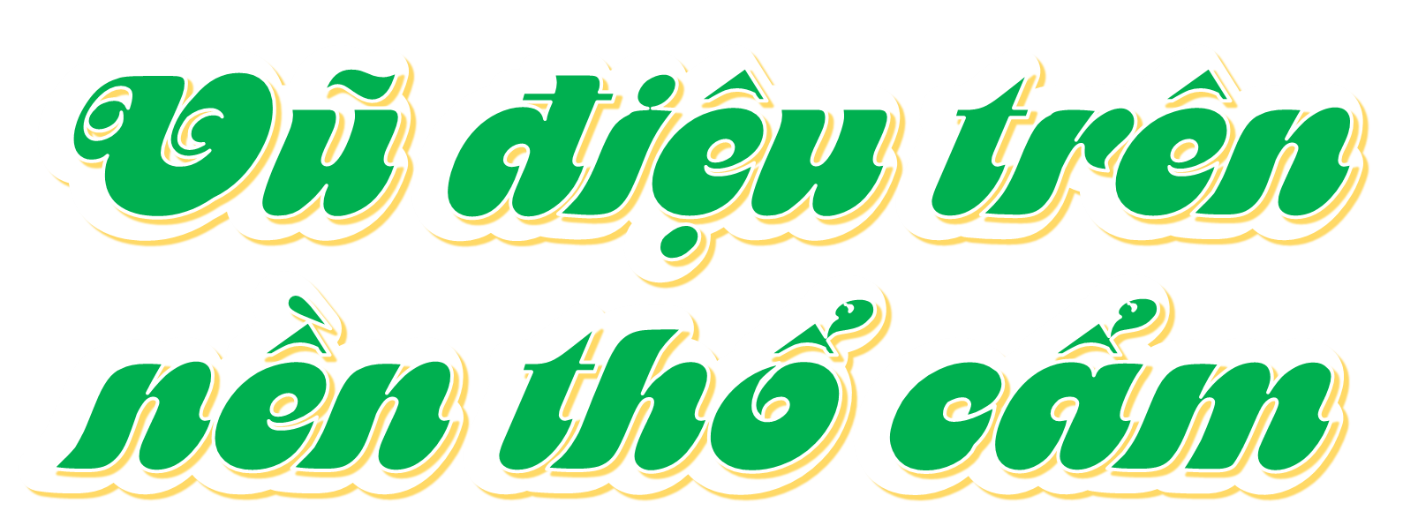


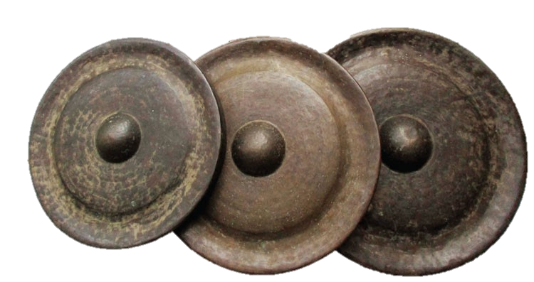
TuÇn 24 – TiÕt 166

Slide 2


Slide 3



Đọc diễn cảm cả bài, với ngữ điệu chung: chậm rãi, tình cảm; nhấn giọng ở những từ ngữ thể hiện tâm trạng, cảm xúc của nhân vật.

Slide 4


Slide 5

1. Tra từ điển để tìm nghĩa của mỗi từ dưới đây:
Cổ truyền: từ xưa truyền lại, vốn có từ xưa.
Cổ vật: vật được chế tạo từ thời xa xưa, có giá trị văn hoá, nghệ thuật, lịch sử, ít nhất có từ một trăm năm tuổi trở lên.

Slide 6
2. Tìm thêm 3 từ có tiếng cổ với nghĩa “thuộc về thời xa xưa”.
Ví dụ: Cổ kính, cổ đại, cổ thụ,...

Slide 7

3. Tìm từ có tiếng cổ thay cho bông hoa trong mỗi câu dưới đây:
⁽¹⁾ Bảo tàng Lịch sử Quốc gia Việt Nam toạ lạc trên phố Tràng Tiền (Hà Nội), giữa một vườn cây cổ thụ đã hàng trăm năm tuổi. ⁽²⁾ Đó là một toà nhà cổ kính, có kiến trúc kết hợp Đông - Tây tuyệt đẹp. ⁽³⁾ Tại đây trưng bày rất nhiều các hiện vật liên quan đến lịch sử của Việt Nam từ thời cổ đại đến hiện đại, trong đó có những cổ vật rất có giá trị như: rìu đá Phùng Nguyên, trống đồng Đông Sơn, cọc gỗ Bạch Đằng,...
(Theo Hoàng Anh)

Slide 8


GV ĐIỀN VÀO ĐÂY
GV ĐIỀN VÀO ĐÂY
GV ĐIỀN VÀO ĐÂY
GV ĐIỀN VÀO ĐÂY

Slide 9


